Slide 1
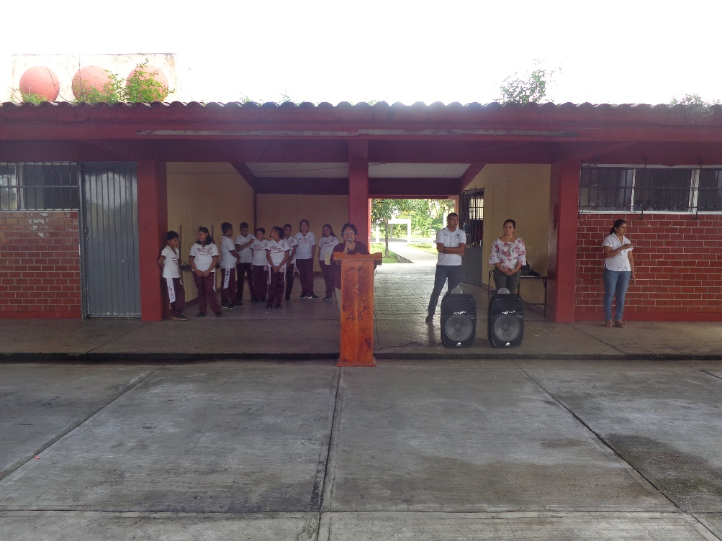
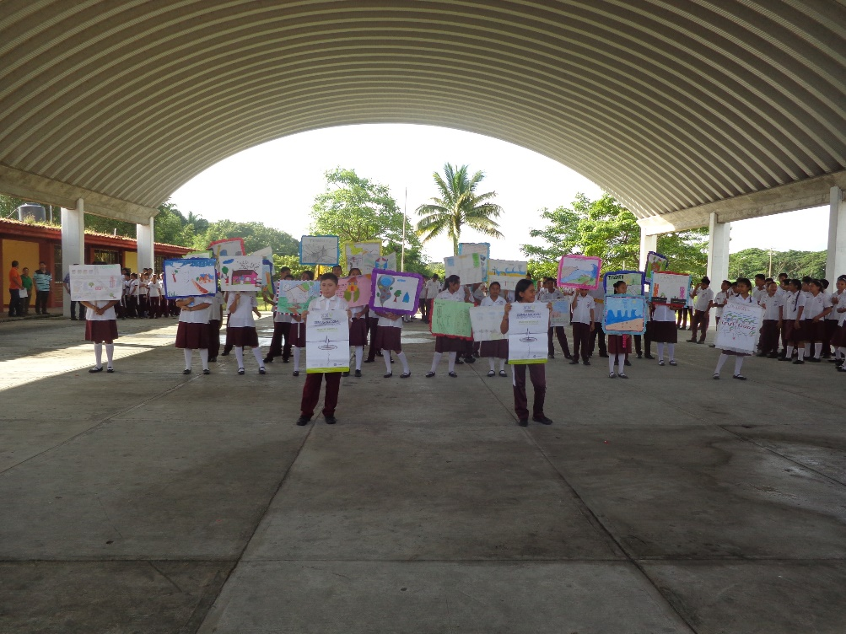
Semana de ciencia y tecnología del 22 al 25 de octubre
Lunes 22 de octubre

Slide 2
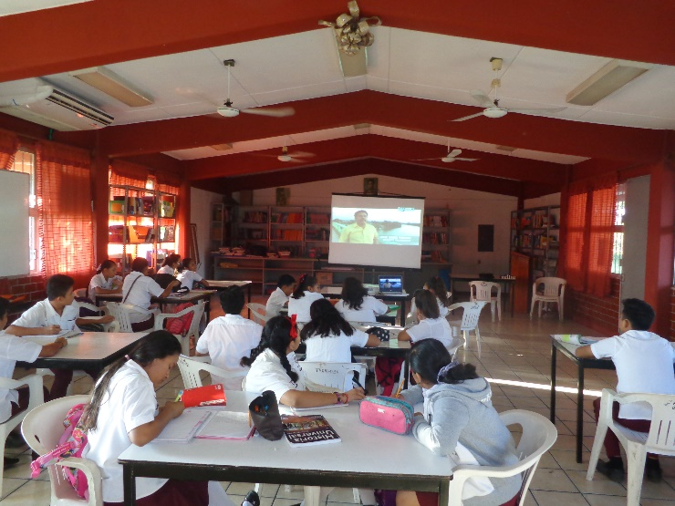
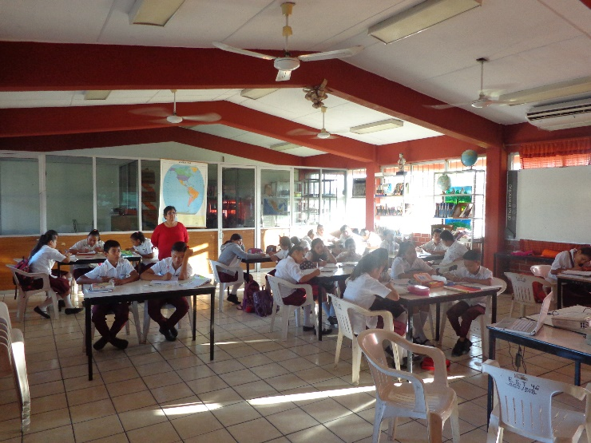
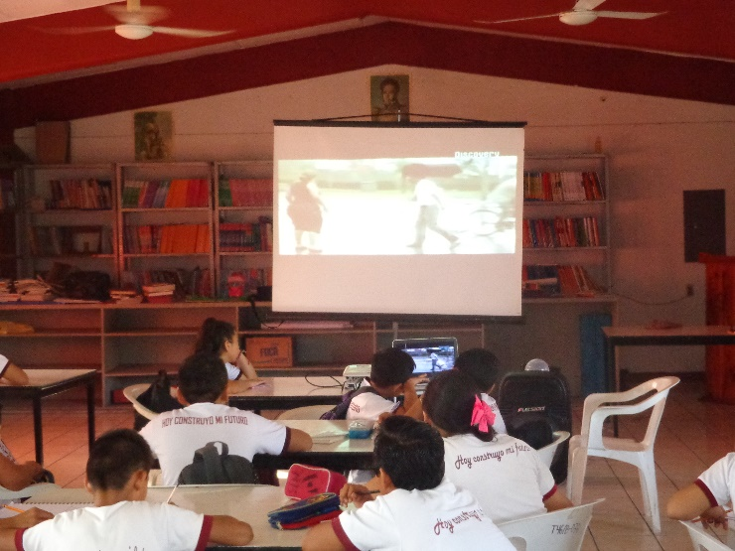
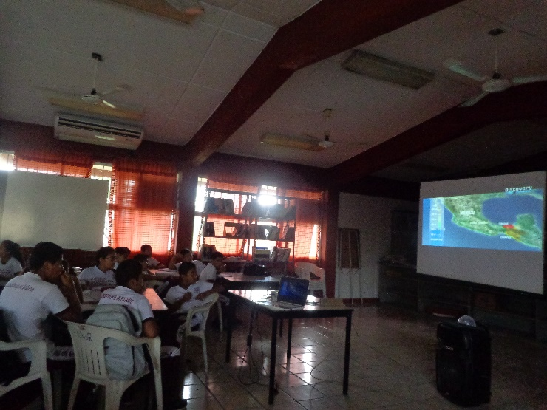
Martes 23 de octubre
Proyección y platica del documental “Tabasco bajo el agua” de Discovery Channel a todos los grupos

Slide 3
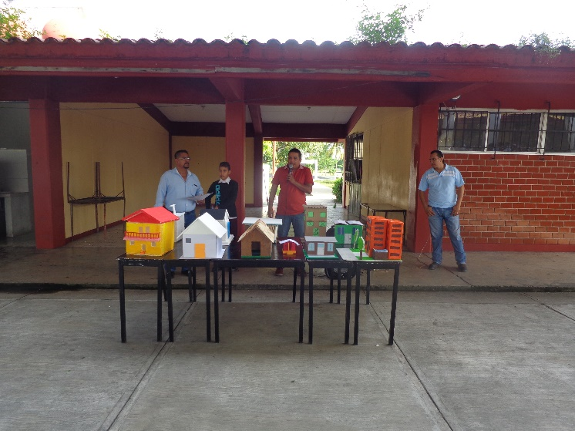
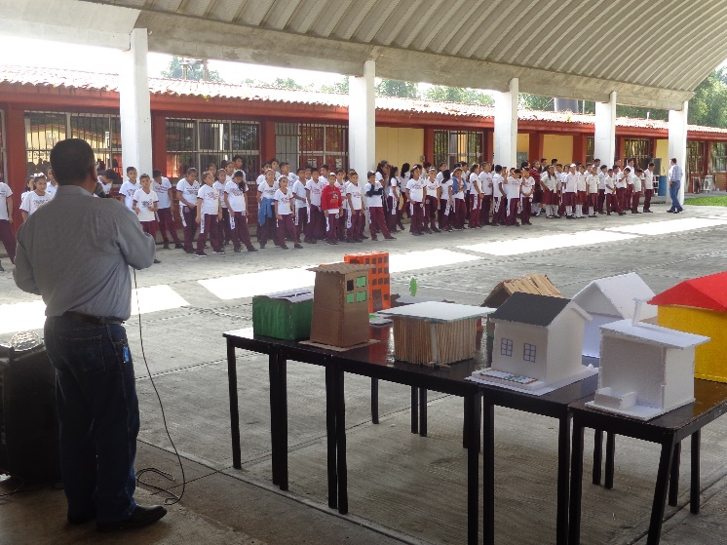
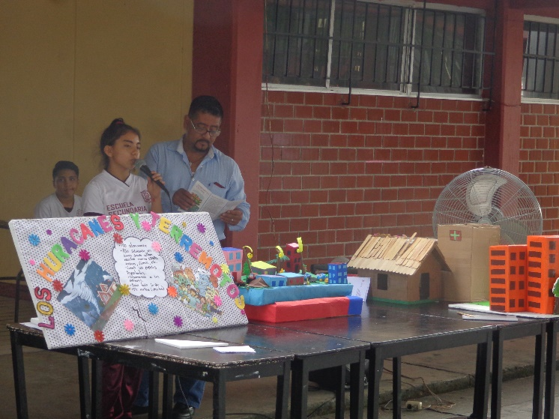
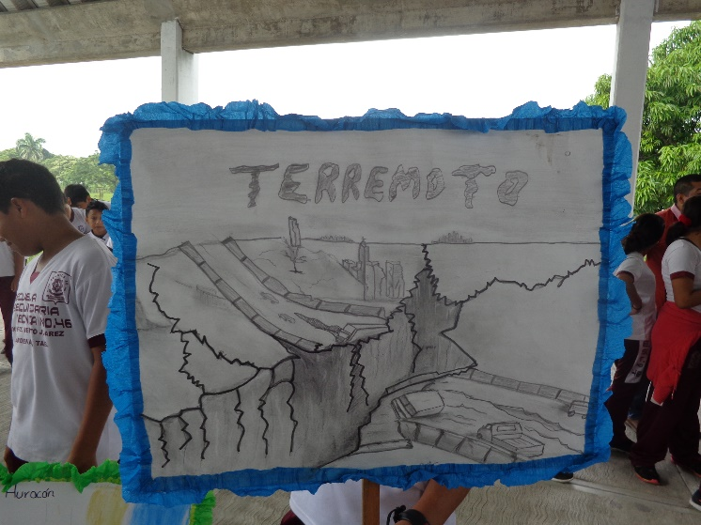
Miércoles 24 de octubre del 2018
Exposición sobre huracanes y terremotos, participan todos los grupos

Slide 4
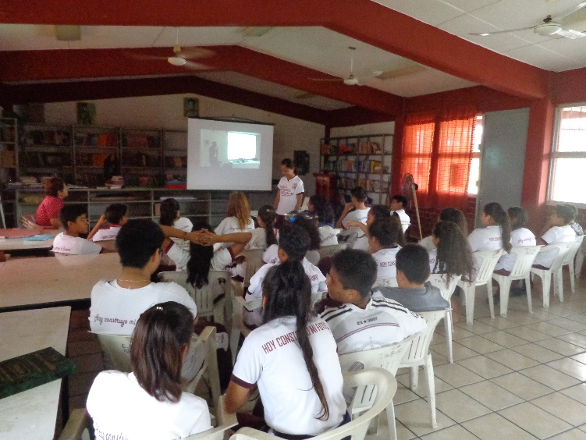
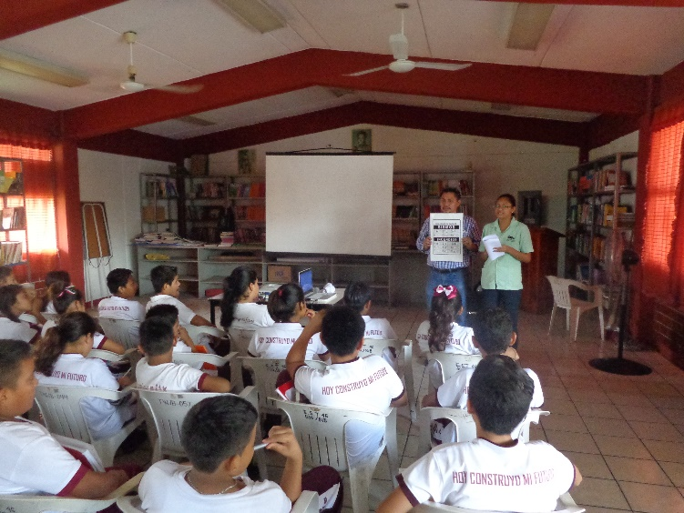
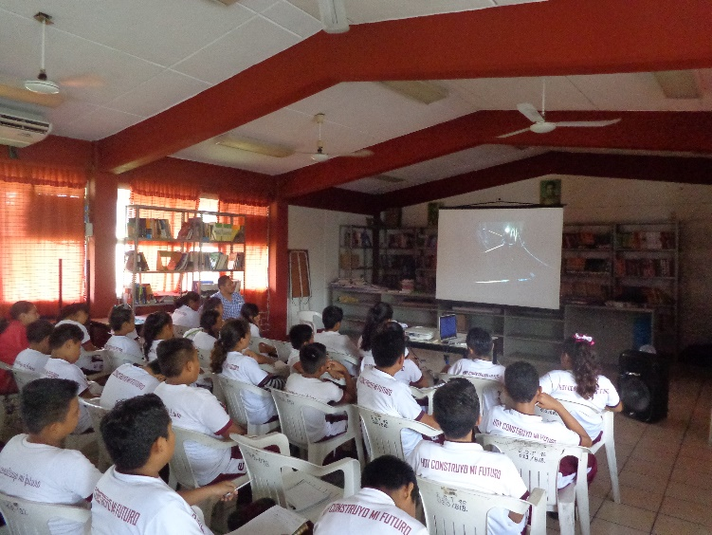
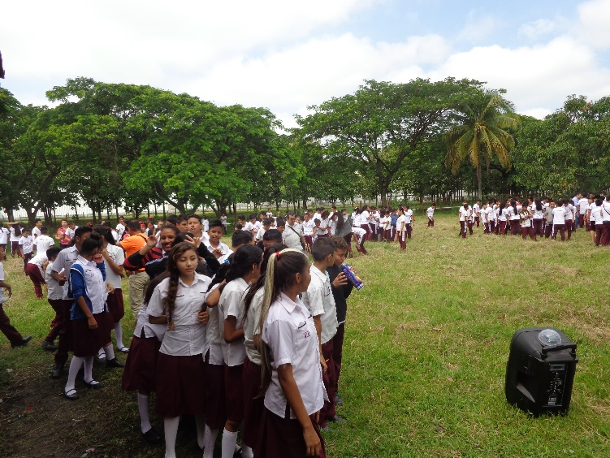
Jueves 25 de octubre
Conferencia sobre desastres naturales
Platica sobre que hacer en caso de sismos, incendio y huracanes
Proyección de películas sobre desastres naturales basados en hechos reales
Simulacro “sismo”

